Slide 1
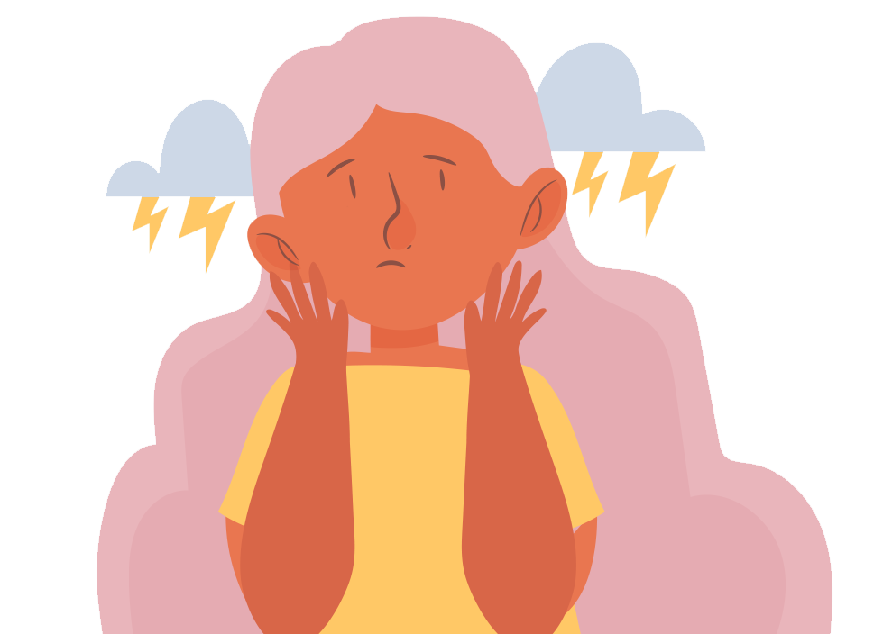
PROBLEMA

Slide 2
